Slide 1


Slide 2
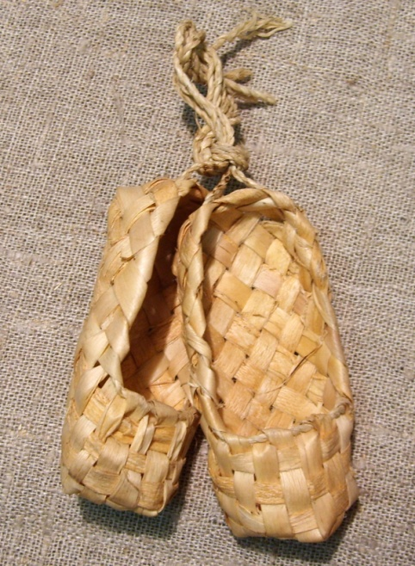
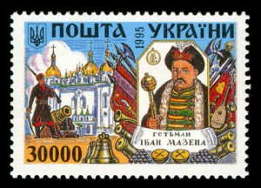
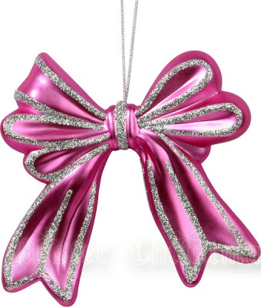
РЕБУС
ДА
БАНТ
МАРКА
ЛАПТИ
АНТ
АРК
ТИ
ДА

Slide 3
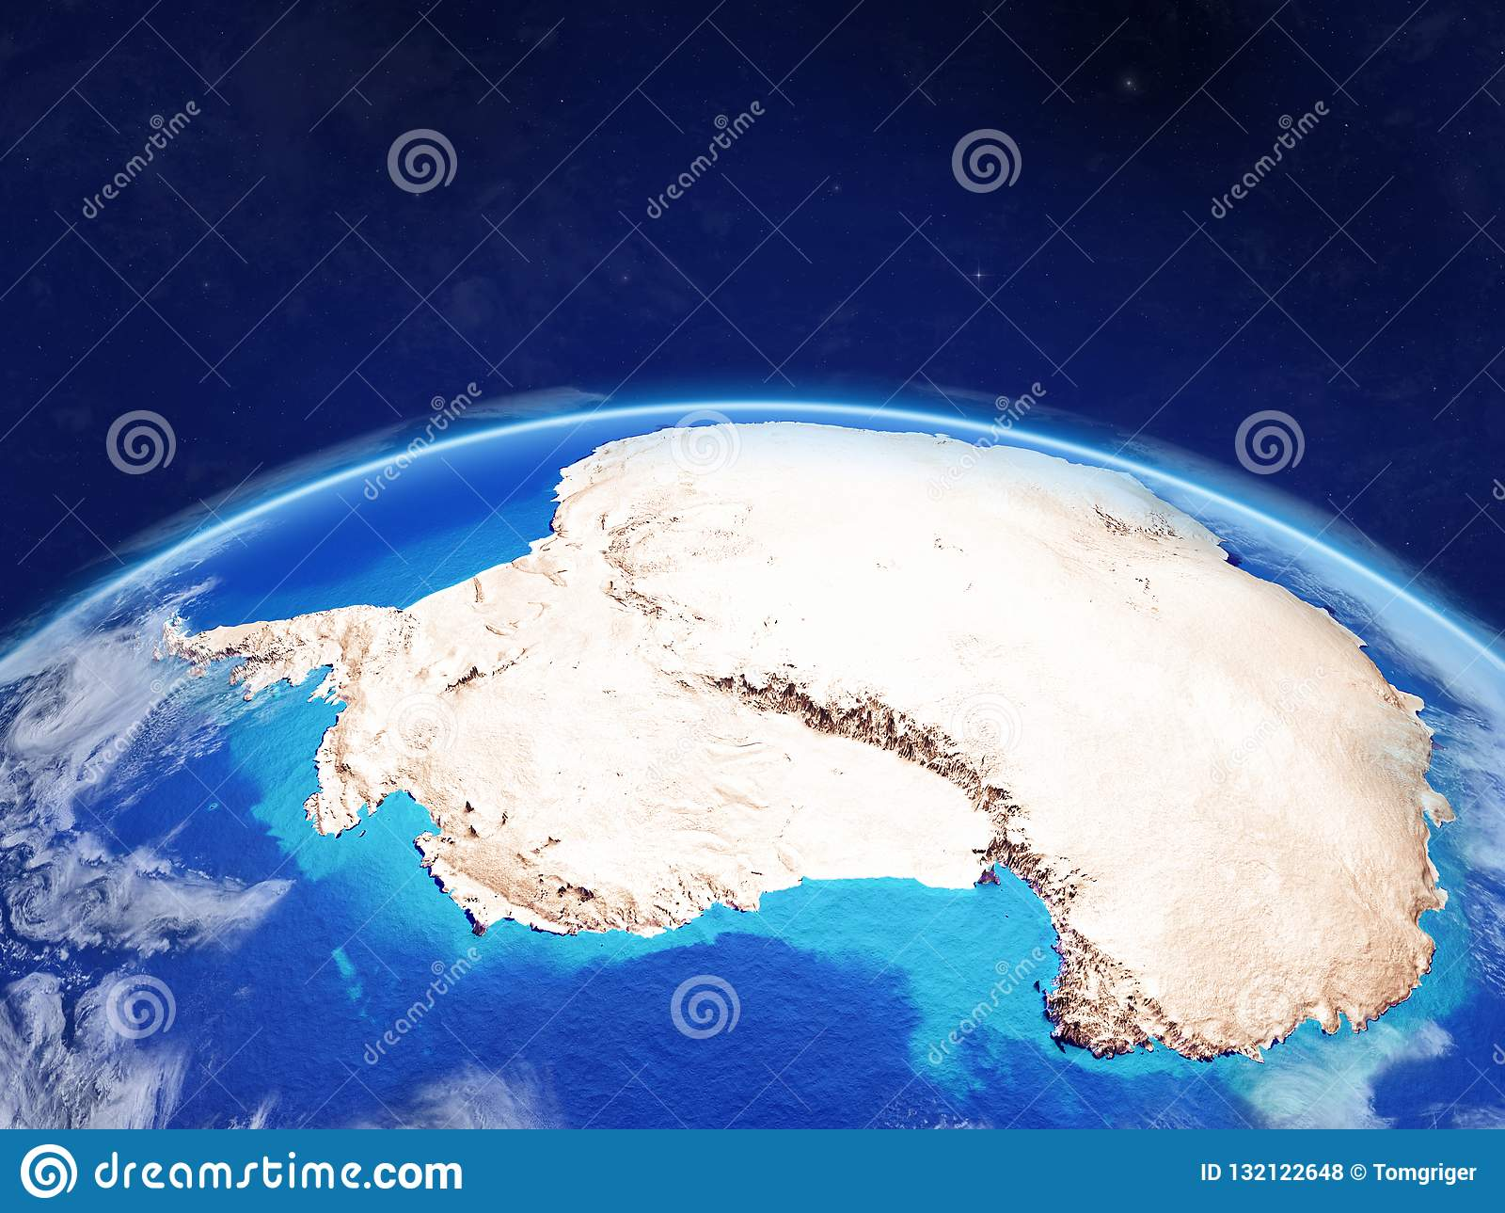
Антарктида – уникальный материк на Земле

Slide 4
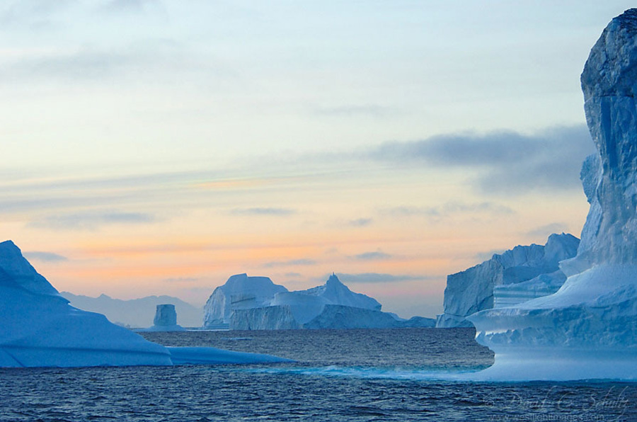
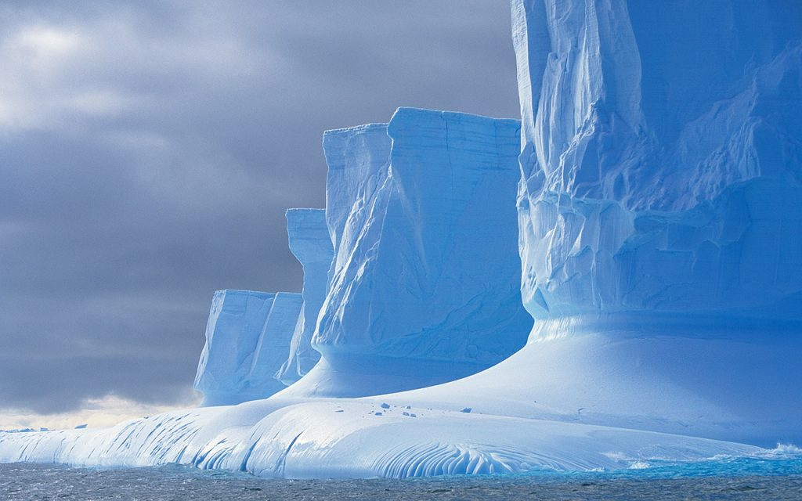
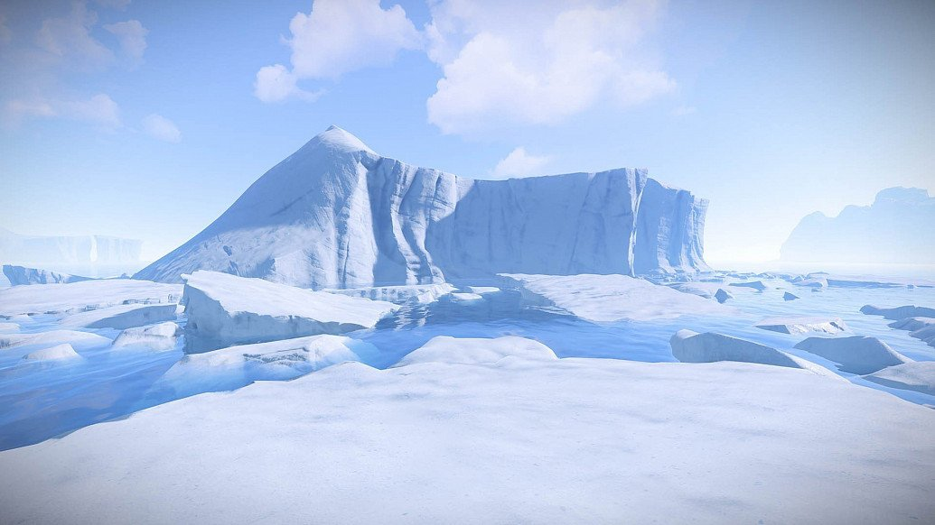
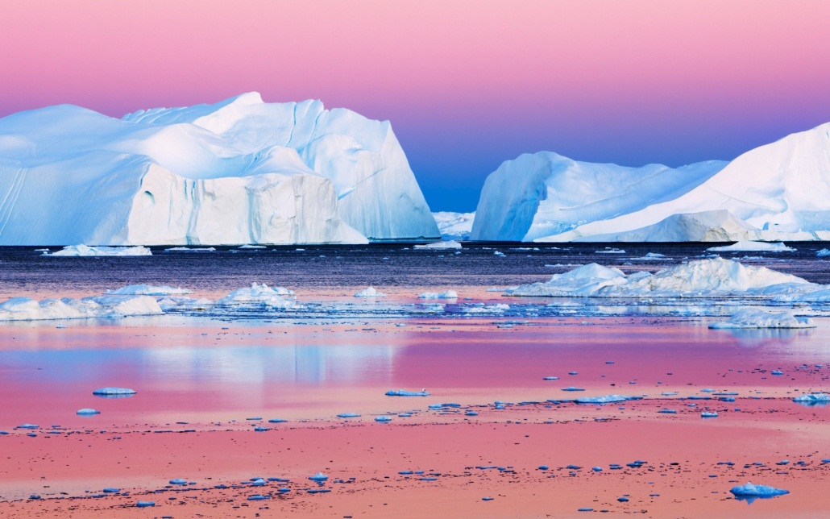

Slide 5
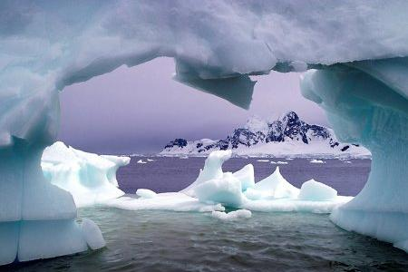
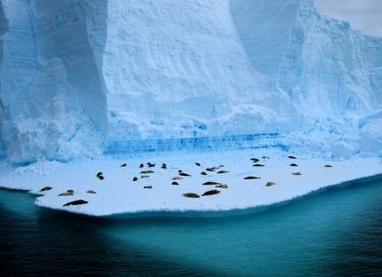
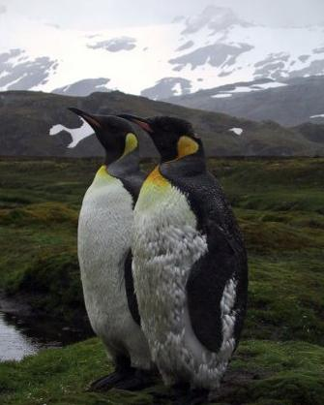
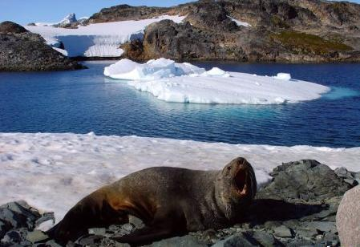
И лежит этот неведомый край снега и льда за Южным полярным кругом, ослепительно сияя в лучах солнца полярного дня или окутанный облаками и вихрями пурги во тьме полярной ночи. Он по-своему красив этот край».
А.М. Гусев

Slide 6
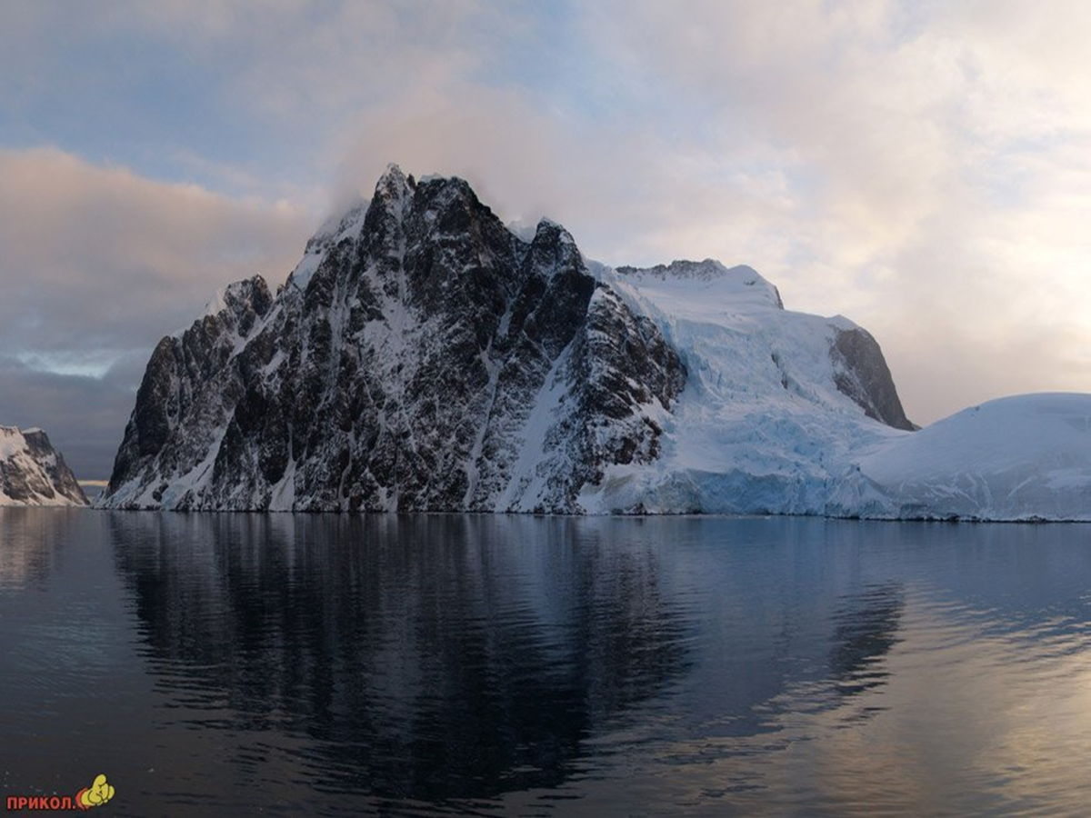
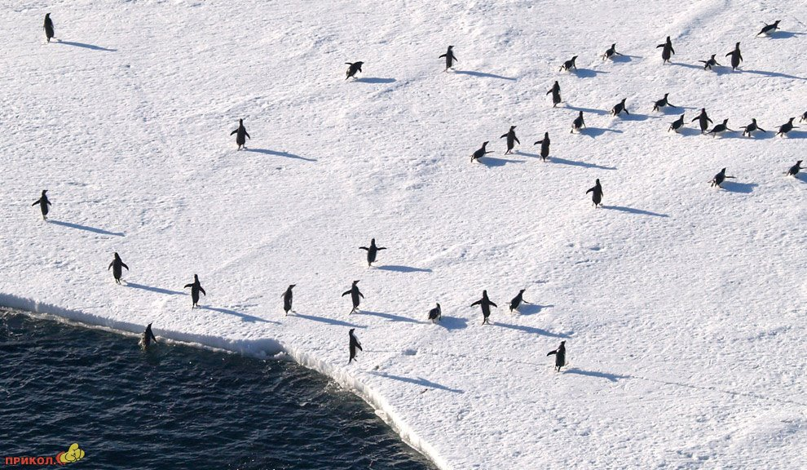

Slide 7
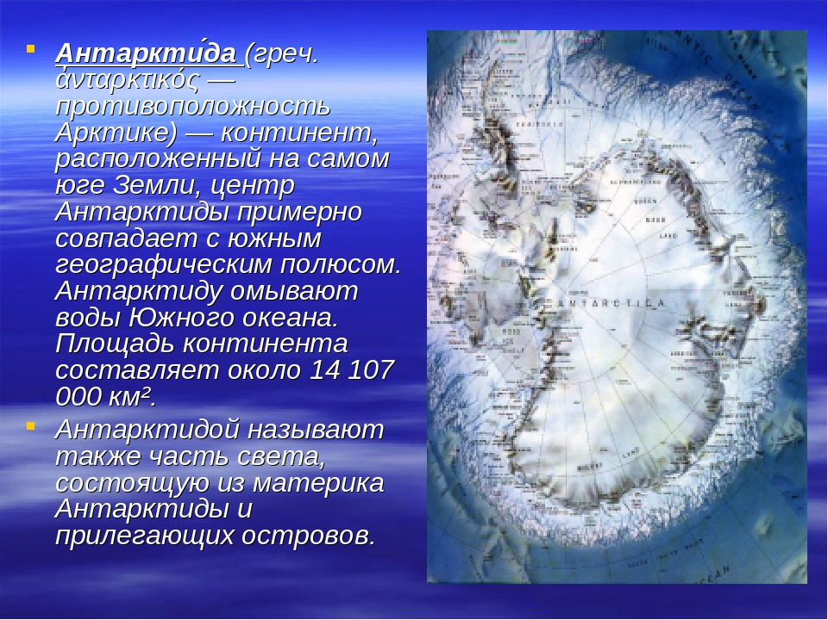

Slide 8
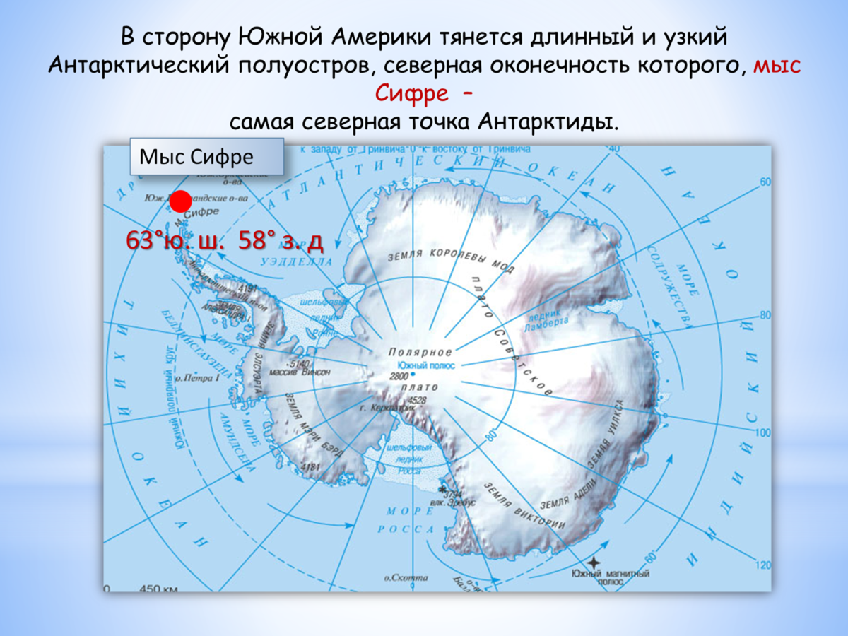

Slide 9
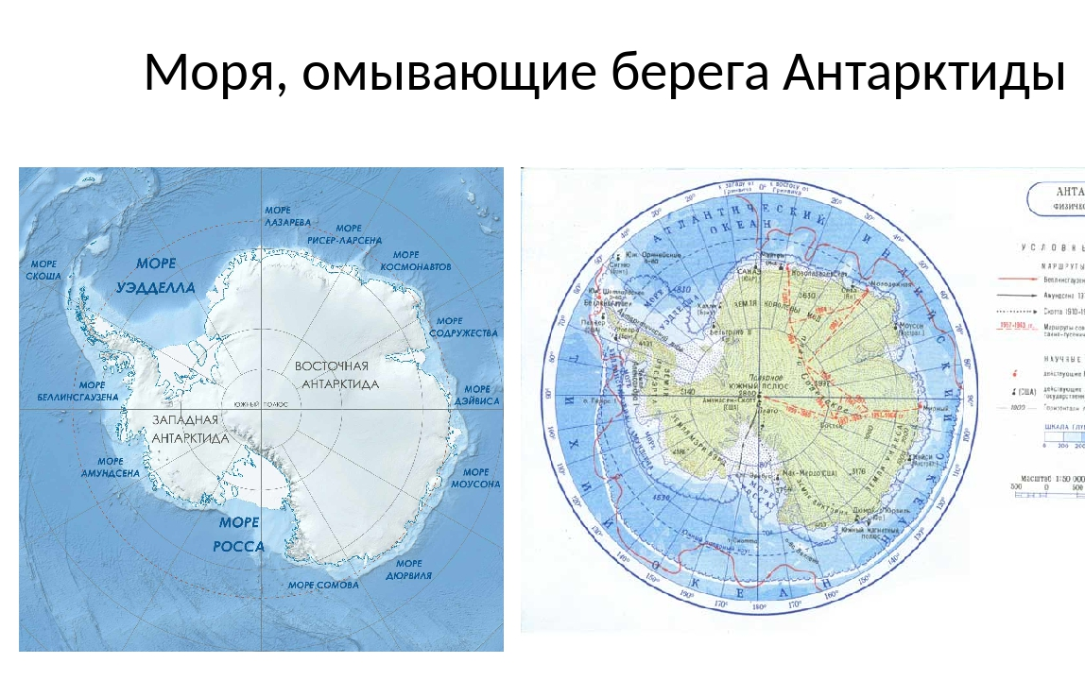

Slide 10
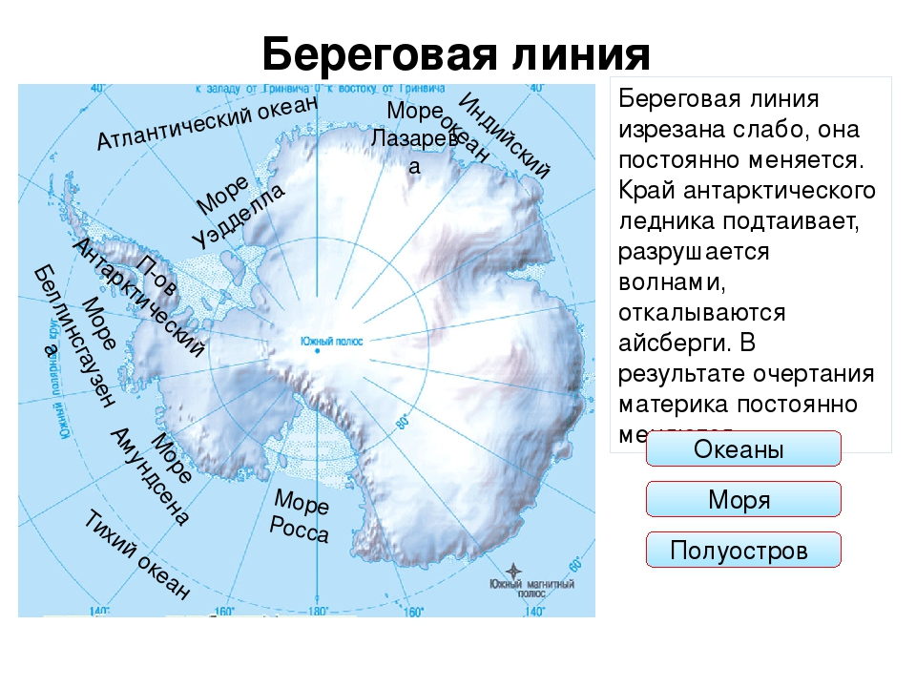

Slide 11
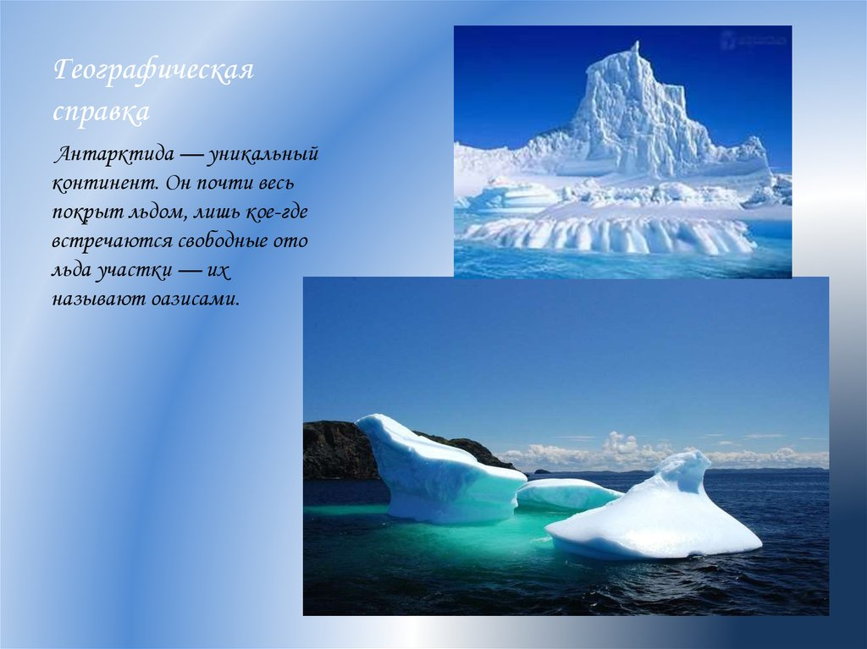

Slide 12
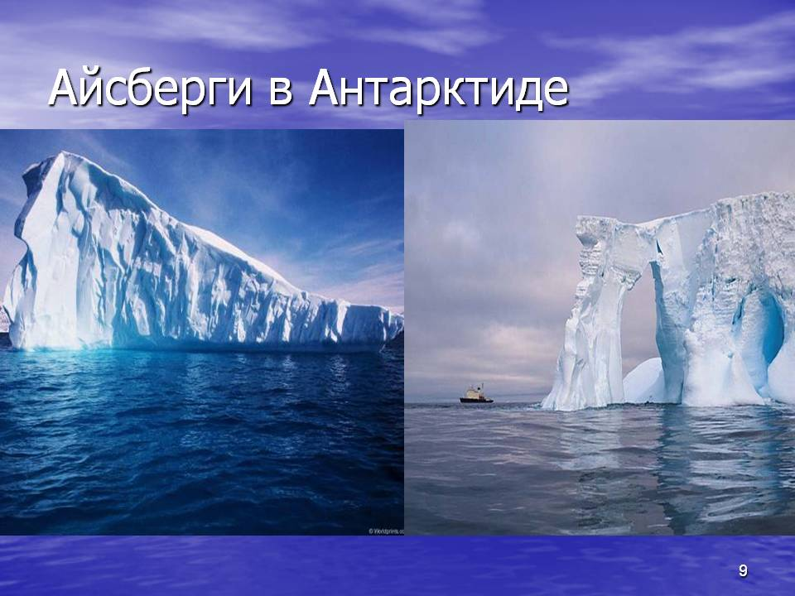

Slide 13
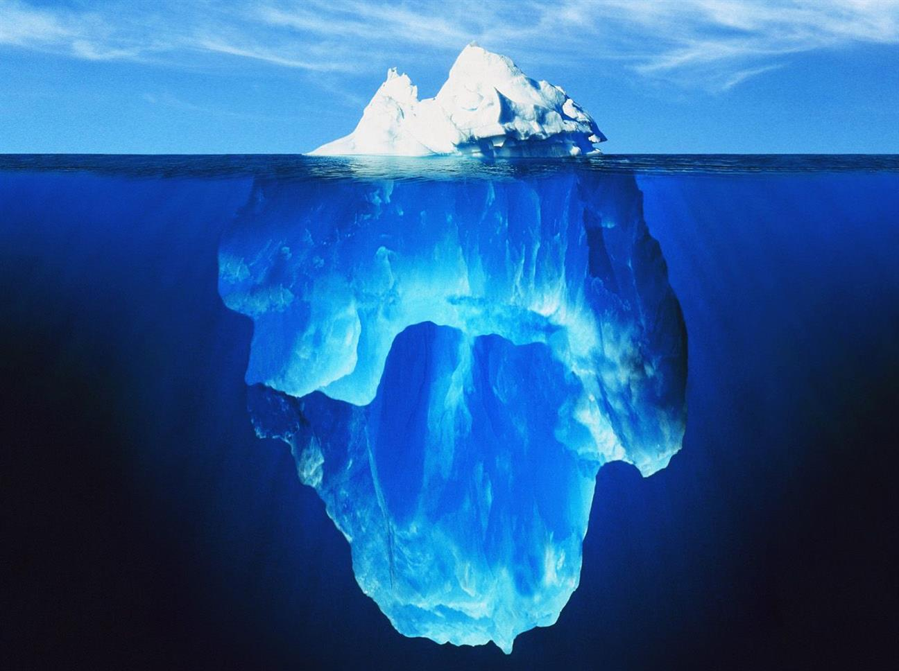
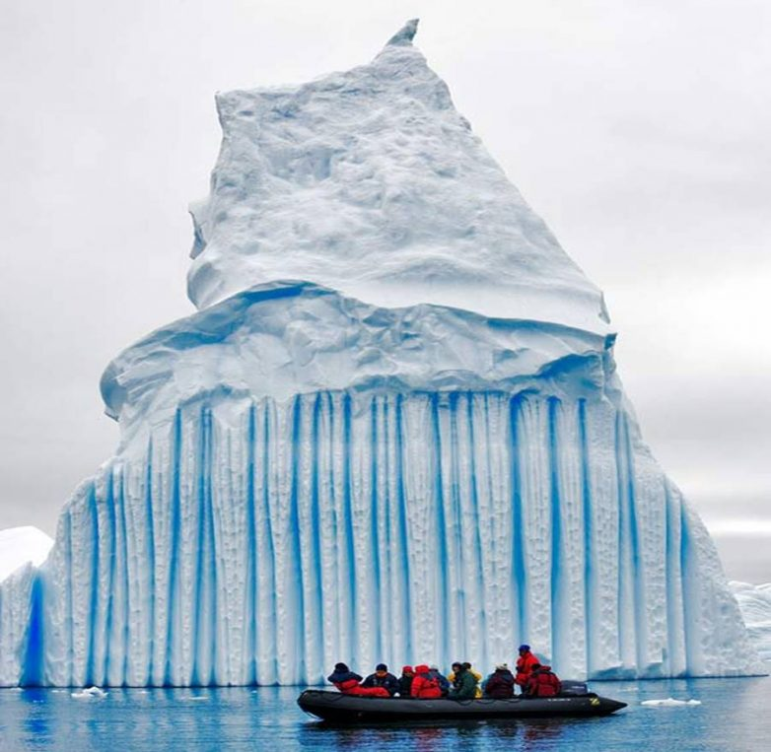
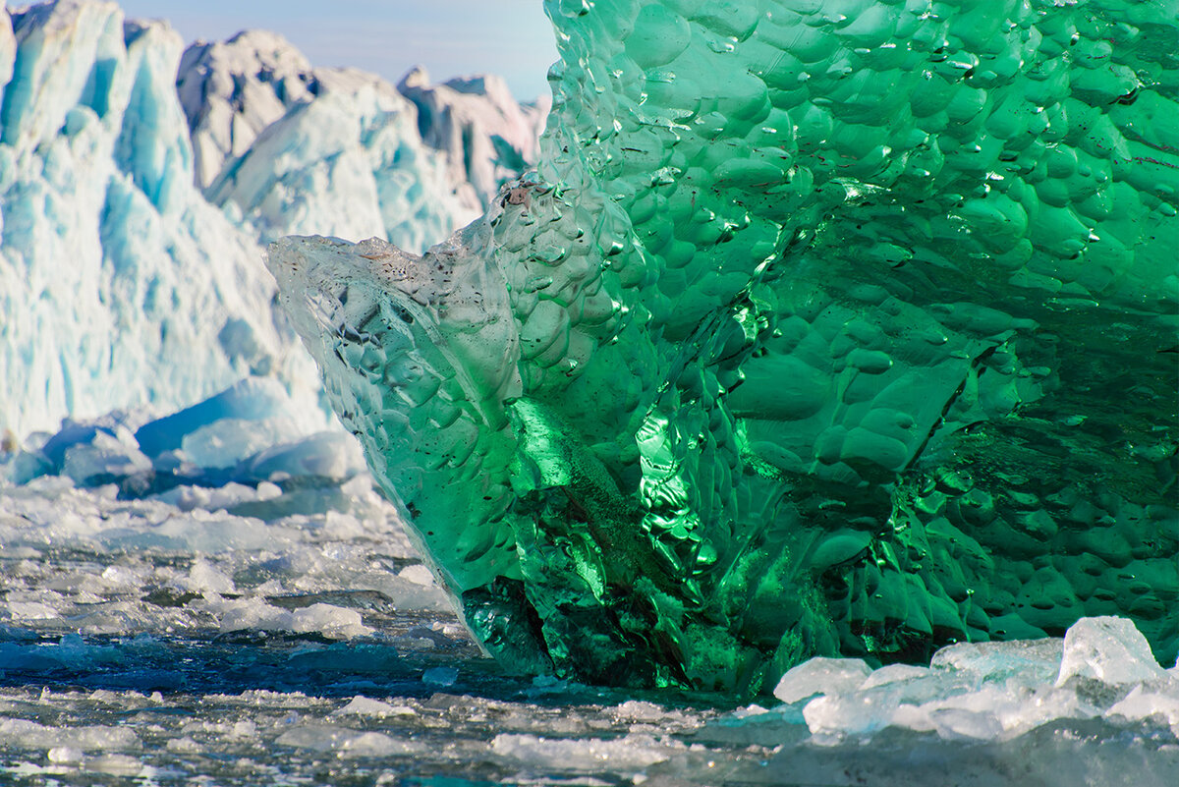

Slide 14
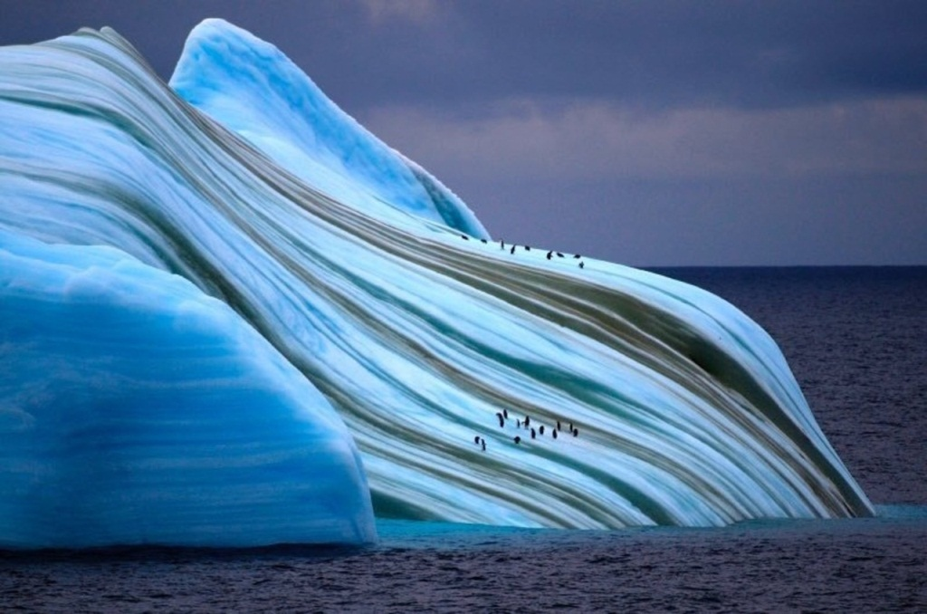
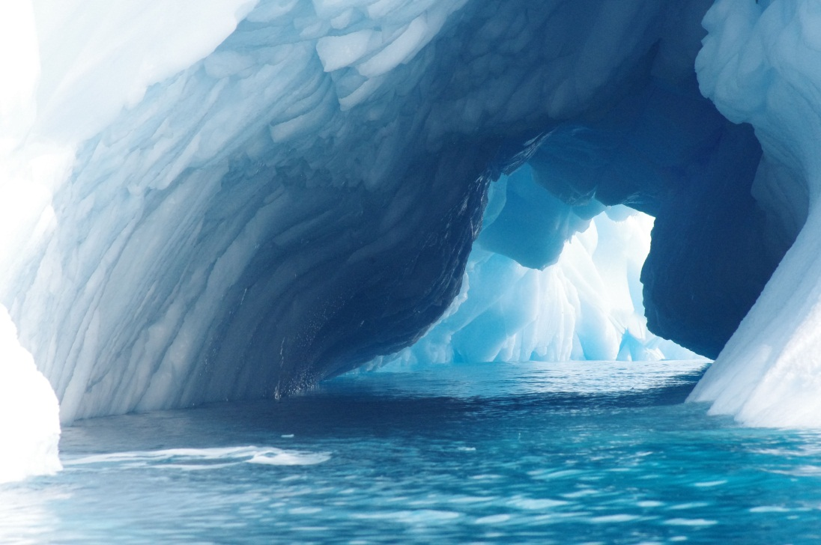
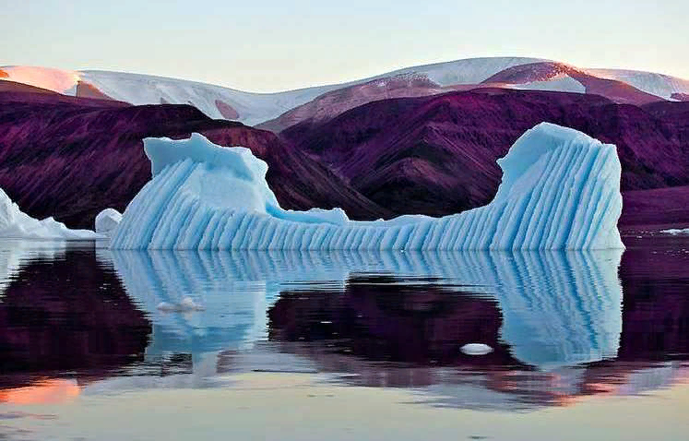
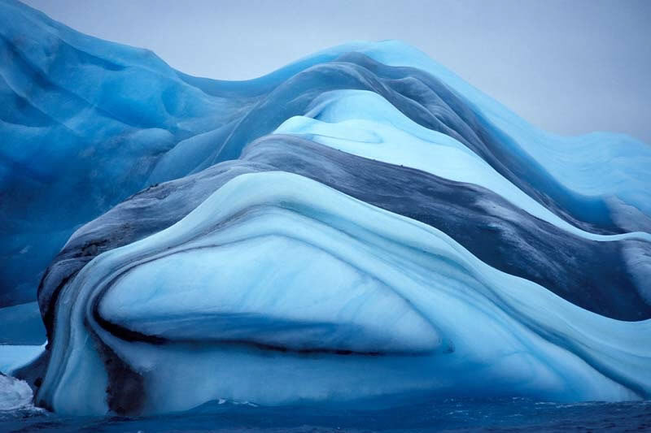

Slide 15
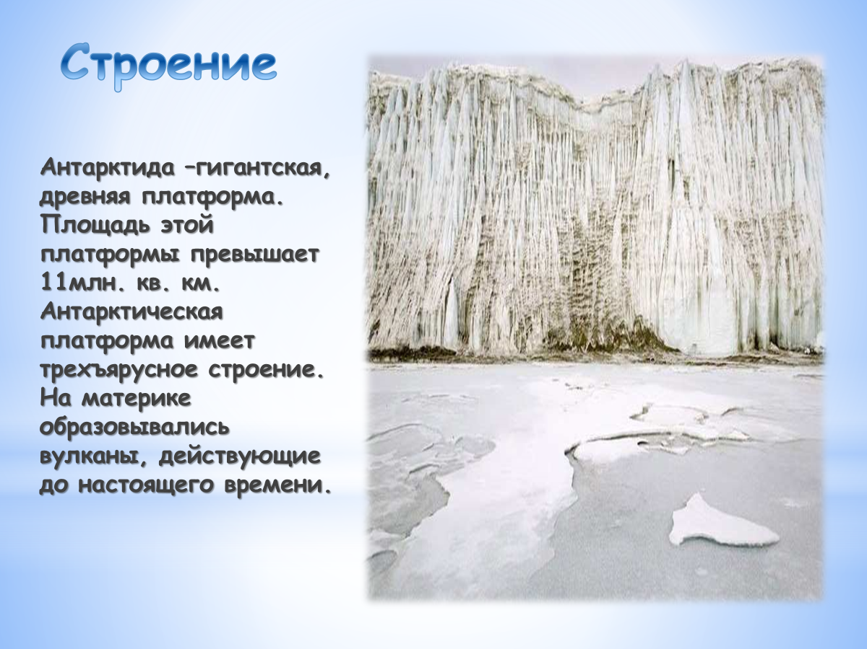

Slide 16
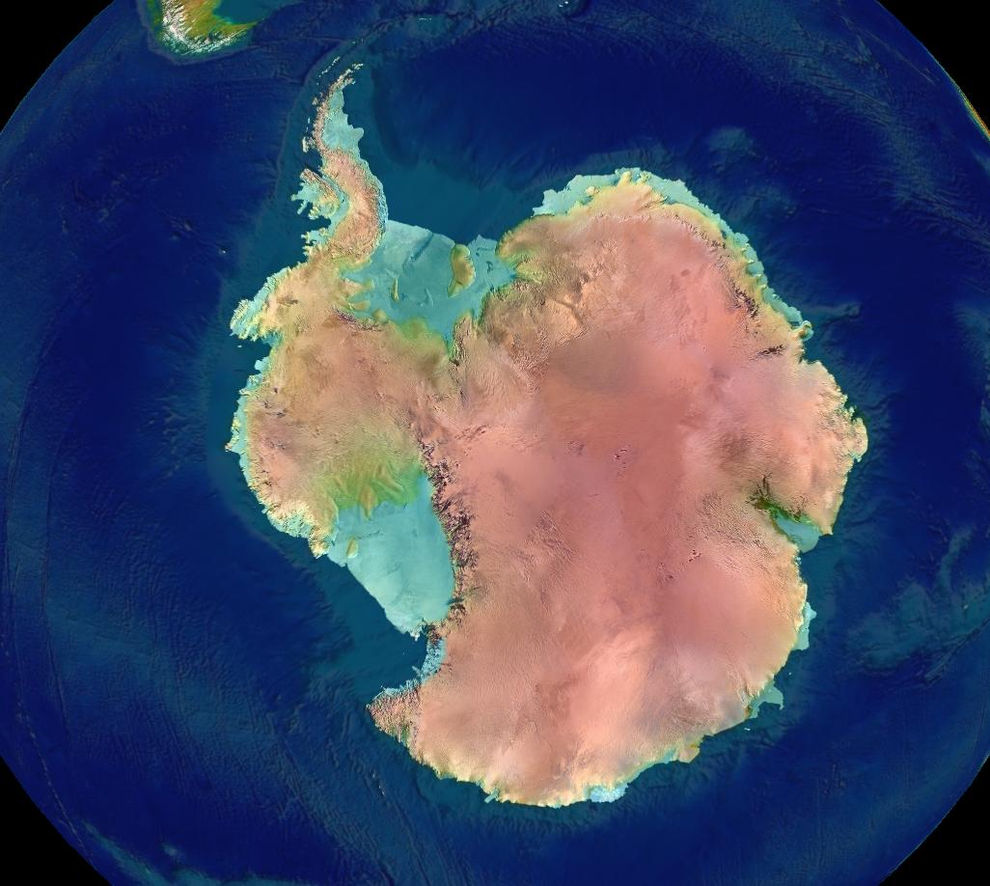
Рельеф
Антарктида — самый высокий континент Земли, средняя высота поверхности континента над уровнем моря составляет более 2000 м, а в центре континента достигает 4000 метров.

Slide 17
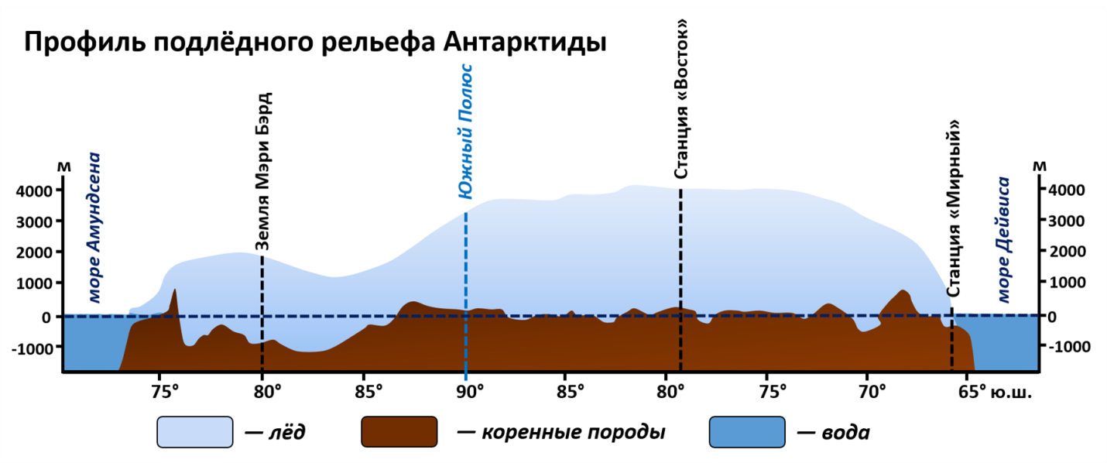
Большую часть материка составляет древняя платформа. Со стороны Тихого океана в Антарктиде замыкается тихоокеанское «Огненное кольцо» областью современной складчатости. Здесь протягивается горный хребет с действующим вулканом Эребус.

Slide 18
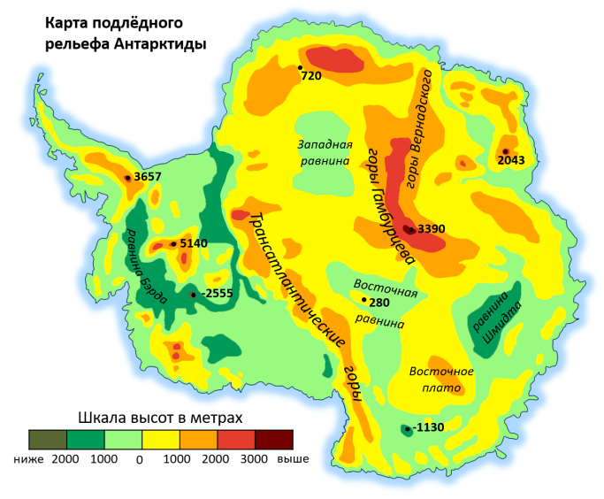
Максимальная высота Антарктиды — горный массив Винсон (5140 м) — находится в горах Элсуэрт в Западной Антарктиде. Самая глубокая подлёдная впадина — Бентли (−2555 м) — находится в районе равнины Бэрда.

Slide 19
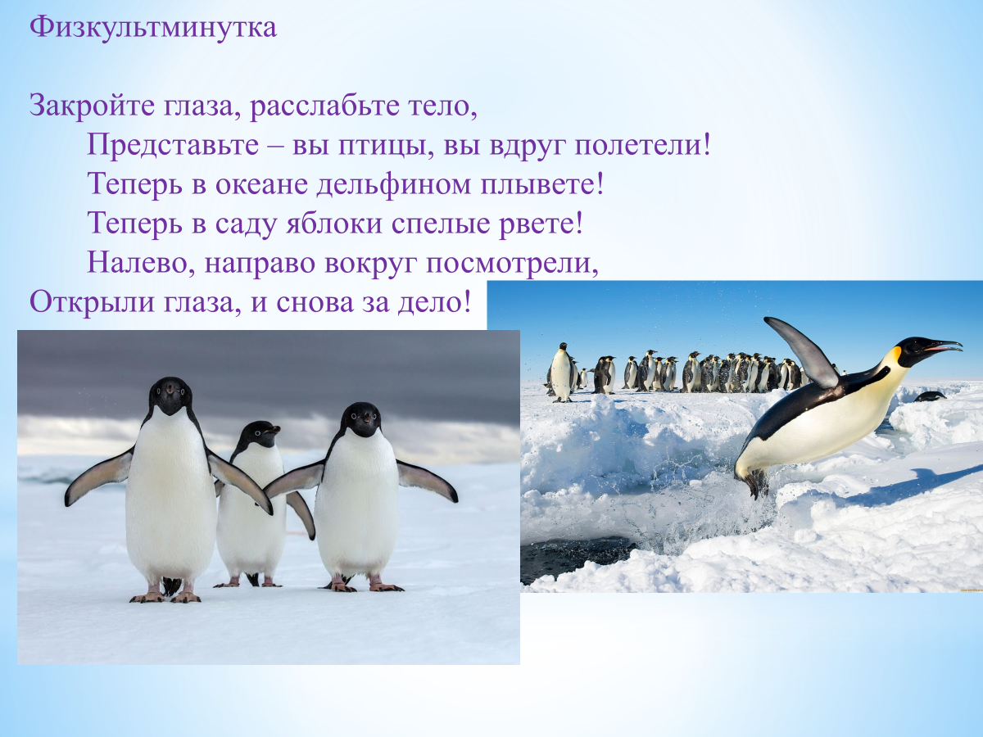

Slide 20
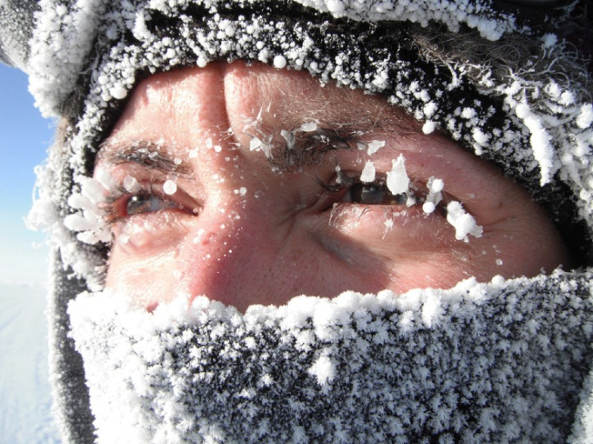
Антарктида — самый холодный материк нашей планеты.

Slide 21
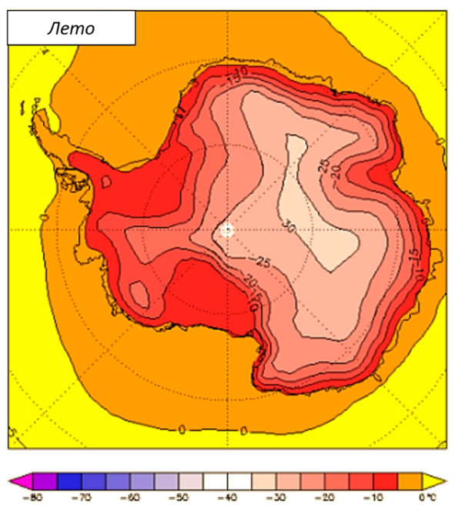
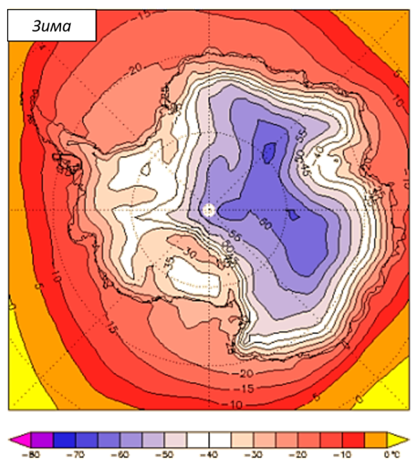
В Восточной Антарктиде зафиксирована самая низкая температура воздуха — −89,2 °С (российская станция «Восток», 21 июля 1983 г.).
Зимой в течение нескольких месяцев стоит полярная ночь. В период продолжительного полярного дня Антарктида получает много солнечной радиации, но до 90 % её отражается ледяной поверхностью обратно в атмосферу.

Slide 22
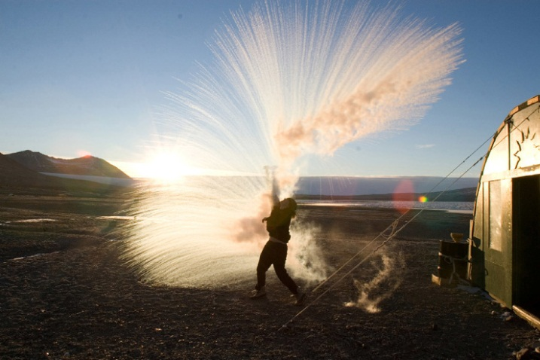
Ученые бросают горячую воду вверх и смотрят, как они превращаются в кристаллы льда и пара

Slide 23
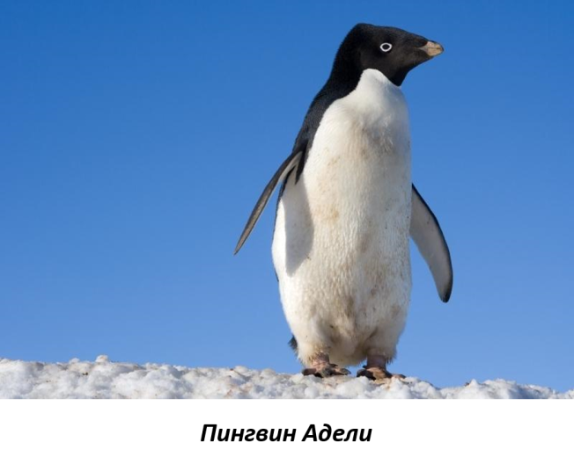
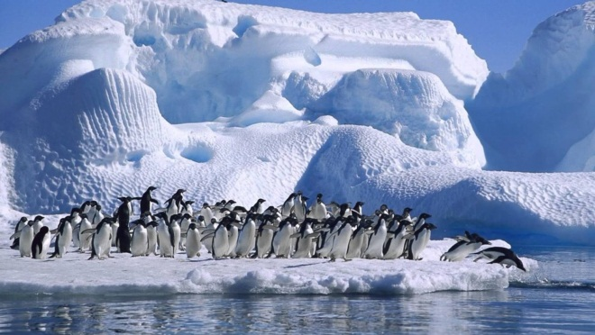
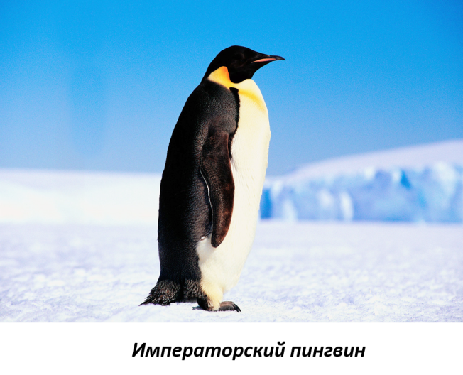
Животный мир Антарктиды беден и целиком связан с океаном. Здесь обитают ракообразные, бескрылые насекомые, некоторые виды птиц.
Самые интересные из птиц — пингвины. Они медленно передвигаются по суше, но очень хорошо чувствуют себя в воде. Наиболее распространённый вид — пингвин Адели. Самый крупный — императорский пингвин (рост — более метра, вес — до 50 кг).

Slide 24
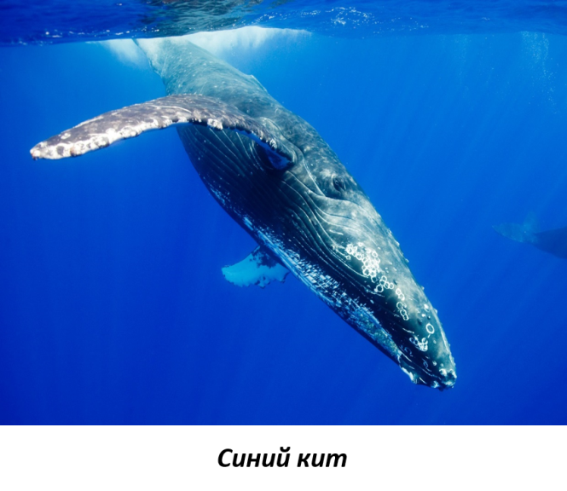
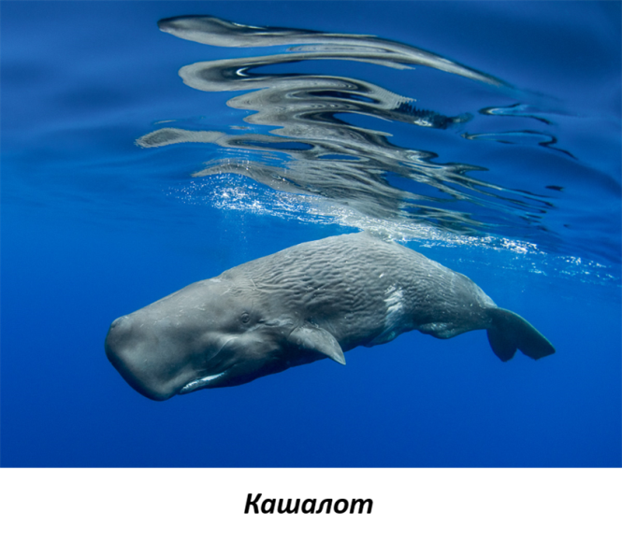
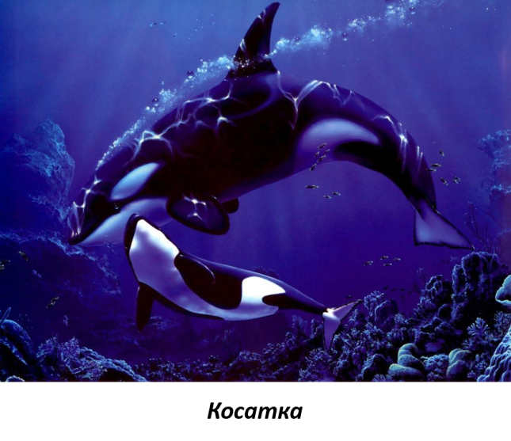
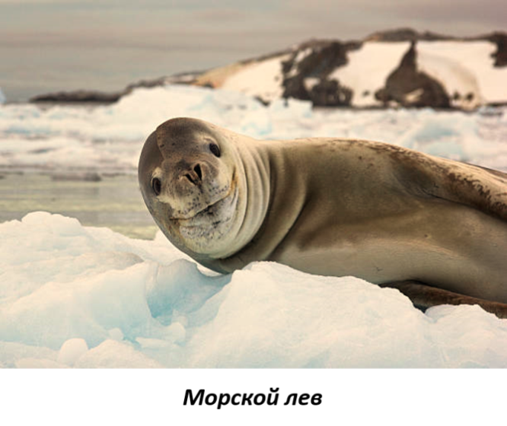
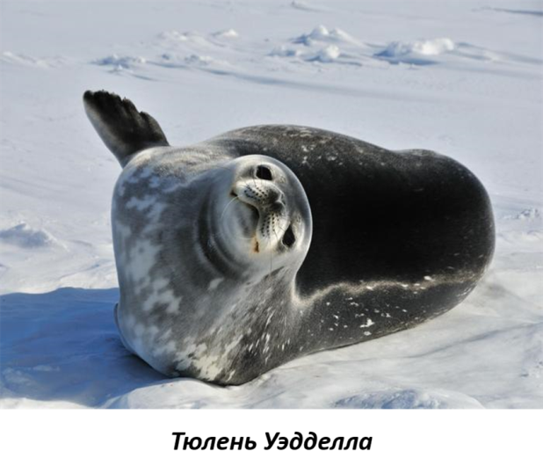
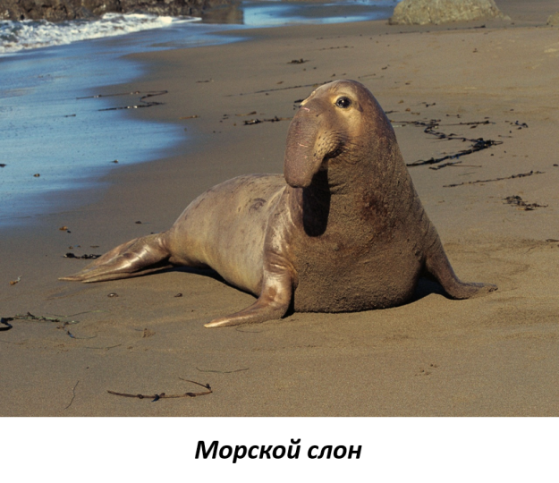
В прибрежных водах водятся самые крупные млекопитающие — синий кит, кашалоты, касатки, а также тюлени, морские слоны, морские львы.

Slide 25
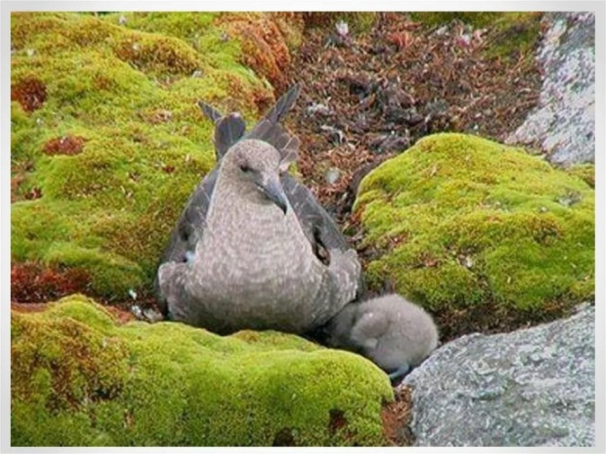
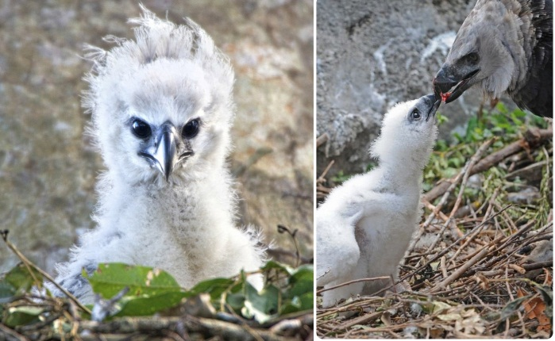
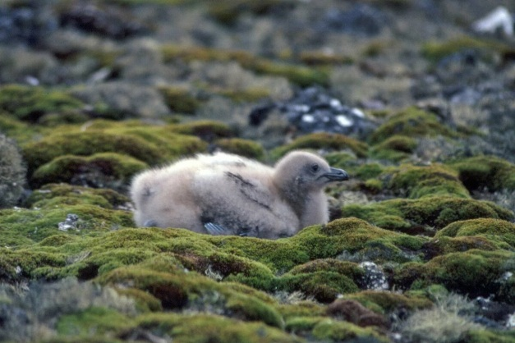
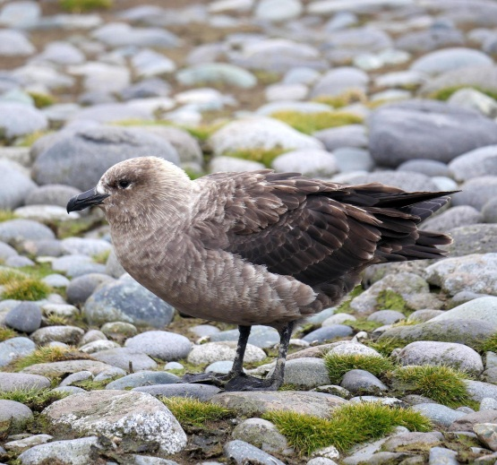
По берегам Антарктиды гнездятся буревестники, серые чайки, или поморники. Питаются они рыбой или мелкими морскими животными.

Slide 26
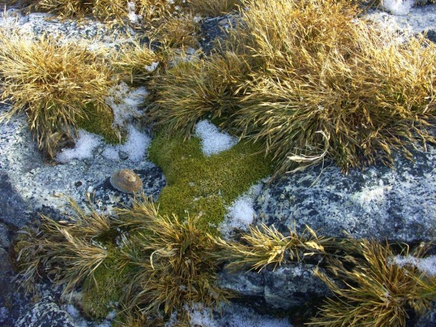

Растительность Антарктиды представлена мхами, лишайниками, водорослями и микроскопическими грибами. Лишайники встречаются в антарктических оазисах и отличаются окраской — от чёрной до ярко-оранжевой.

Slide 27





Slide 28


“…беру на себя смелость утверждения, что никто, никогда, не проникнет дальше, чем я, и что земли, которые могут лежать южнее, никогда не будут исследованы”.

Slide 29


Антарктида была открыта русскими мореплавателями Ф. Беллинсгаузеном и М. Лазаревым в 1820 году, когда к берегам материка по указу царя Александра I была снаряжена экспедиция. Плавание проходило на двух суднах – «Мирный» и «Восток». Корабли довольно близко подошли к континенту, но высадиться на него не смогли. Год спустя это сделали американская команда корабля «Сесилия».

Slide 30

К южному полюсу шли сразу две экспедиции: норвежская Руала Амундсена и английская Роберта Скотта. Никто из них не заключал между собой пари, однако каждый был уверен, что именно он придёт первым.

Slide 31


Экспедиция Амундсена шла от барьера Росса. У них было пять саней, около 70 собак и продовольствие на 4 месяца. За время пути 24 собаки были убиты, чтобы обеспечить свежим мясом людей. Амундсен писал «Это было жестоко, но так должно было быть». 14 декабря 1911 года они достигли Южного полюса. Установив там палатку и норвежский флаг, оставив сообщение своему сопернику Р. Скотту, они отправились в обратный путь. Вся экспедиция к полюсу и обратно заняла 99 дней.

Slide 32


Экспедиция под руководством Скотта взяла с собой моторные сани и лошадей (это были низкорослые маньчжурские пони). Сани ломались, лошади проваливались в снег, и их пришлось было всех пристрелить. Скотт понял, что успех экспедиции зависит только от физической выносливости его и его спутников. 79 дней они шли пешком в тяжелейших условиях к Южному полюсу. 18 января 1912 года они достигли его, но их ждало разочарование.

Slide 33

В 14 километрах от продовольственного склада разыгрался буран. Сидя в палатке, понимая, что он и его товарищи погибают, Скотт пишет письмо своим близким. Написав на одном из них «Моей жене» он зачеркнёт эти слова и напишет «Моей вдове». Он писал «Мы решили не убивать себя… Как много я мог бы рассказать тебе об экспедиции, насколько она была лучше спокойного сидения дома, но какую приходится платить за это цену».

Slide 34

«Бороться и искать, найти и не сдаваться»

Slide 35


Slide 36

Исследования в Антарктиде проходят в исключительно трудных условиях. Но огромный интерес к изучению ледяного материка объясняется стремлением людей к знанию природы нашей планеты.

Slide 37


Slide 38




Туристический сезон в Антарктиде совпадает с местным летом и длится с ноября по март. Активности в горной части материка ограниченны только двумя месяцами – декабрем и январем

Slide 39



Ежегодно летом Антарктический полуостров посещает в среднем 35 тысяч туристов.

Slide 40
Тесты по теме
«ГП. Открытие и изучение Антарктиды»
По площади материк занимает:
  А. Второе место Б. Четвертое место
  В. Пятое место Г. Шестое место
Первым достиг Южного полюса:
  А. Р. Амундсен Б. Р. Скотт В. Р. Пери Г. Д. Кук
Океан, который не омывает берега Антарктиды:
  А. Тихий Б. Северный Ледовитый
  В. Атлантический Г. Индийский
Антарктида была открыта :
  А. 1774 год Б. 1820 год В. 1895 год Г. 1911 год
Антарктида принадлежит государству:
  А. США Б. Россия В. Норвегия Г. Никакому

Slide 41
Задание 2. Выбрать правильный ответ |  | Да | Нет
1 | Почти весь материк расположен в пределах Южного полярного круга.
2 | Из всех материков к Антарктиде ближе всех находится Австралия.
3 | Экспедиции Амундсена и Скотта первыми побывали на Южном полюсе.
4 | От Южной Америки Антарктида отделена проливом Дрейка.
5 | Название Антарктида» в переводе с греческого языка означает «северный».
6 | Антарктида омывается водами двух океанов.
7 | Антарктида не принадлежит ни одному государству.
8 | На территории Антарктиды расположены пять российских станций.
Проверка.
  Щелкнуть по овалу, если ответ правильный – овал изменит цвет.
Проверка
Notes:
Проверка: щелкнуть по овалу, если ответ правильный – овал изменит заливку.

Slide 42


